Slide 1

快速佈署叢集式搜尋引擎
陳威宇 郭文傑 楊順發
{ waue, rock , shunfa }@nchc.org.tw
國家高速網路與計算中心
自由軟體實驗室
August 14~15, 2010 COSCUP 2010

Slide 2

建立專屬的搜尋引擎?
我的需求是…?
  公司內部資訊網站為避免機密資料外流，需要建立內部搜尋引擎
  個人文件可以透過自己的搜尋引擎建立索引
  厭倦了商業搜尋引擎的搜尋結果( ex：廣告資訊 )
  某些情況下需花費許多時間過濾無意義的資訊
  自己建一個搜尋引擎好像蠻酷的

Slide 3
建立專屬的搜尋引擎?
工具選擇
  商業軟體 V.S. 自由軟體
 | Goole企業版(客戶) | 自由軟體
收費標準 | 18,000美金 | 免費
程式碼 | 不提供 | 完全公開
系統操作技術門檻 | 較低 | 稍高
客製化 | 需洽相關技術人員 | 需自己修改程式碼
系統維護成本 | 年費另計 | 成本較低
免費!!!

Slide 4
使用Open Source 建搜尋引擎
優點
  透明
  擴充
  隱私
  客製化
免費!!!

Slide 5
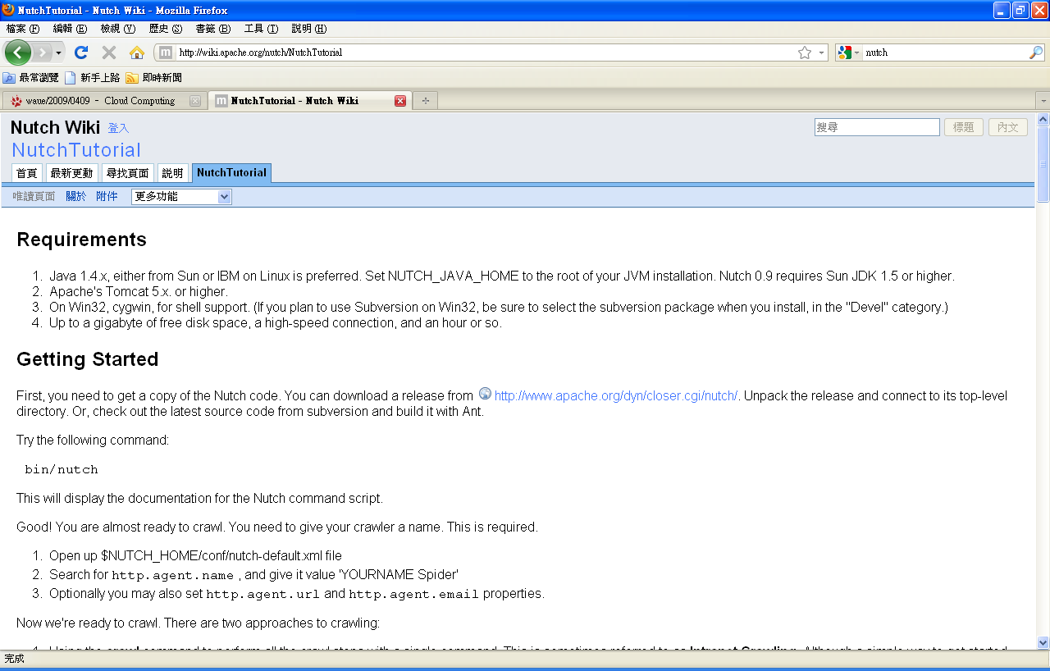
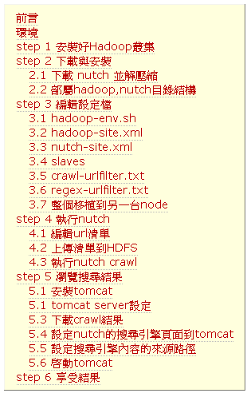
我要選擇開源軟體建搜尋引擎 !!!
如何開始…?
  閱讀技術文件
  安裝
  系統設定
  網頁爬取
  使用
  系統校正
  …………
  …………

Slide 6
開始安裝
費了一番功夫後…
  技術文件有看沒有懂
  照著安裝步驟後安裝完了
  接下來呢…?
  如何驗證是否安裝成功?
  如何使用?
  怎麼解決錯誤訊息?
  …………
  …………
  …………

Slide 7

糗大了 因為…
我想自己建搜尋引擎 又不想花錢 可是…
  技術文件看不懂
  不會寫程式
  系統維護是個問題
三個願望 一次滿足

Slide 8
Crawlzilla !?
Crawlzilla 簡介
  於2009推出實驗版，僅提供單機版本及基本功能
  感謝約2,800次下載量的支持並提供寶貴意見
  於2010加入叢集版本並命名為 Crawlzilla
  提供簡單安裝及操作管理介面，輕鬆建立搜尋引擎的套件工具
  提供索引庫瀏覽功能，即時了解爬取結果

Slide 9
Crawlzilla
Crawlzilla 提供以下特色功能：
  簡易安裝
  支援叢集運算及顧全安全性
  支援多工網頁爬取
  網頁管理
  支援同時存在多個搜尋引擎
  即時瀏覽資料庫資訊
  支援中文分詞功能
  解決中文亂碼及中文支援
  多種語言
  適用於泛Linux平台

Slide 10
Crawlzilla
Crawlzilla 組成
  系統
  管理
  執行
開發者註解
  目前Crawlzilla仍處開發階段，若系統出現不正常反應屬自然現象，不需要太恐慌並將問題回報給開發者改善後即可正常使用。

Slide 11
Crawlzilla 系統架構
Web UI ( Crawlzilla Website + Search Engine)
JSP + Servlet + JavaBean
Nutch
Lucene
Crawlzilla System Management
Tomcat
Hadoop
PC1 (Master)
PC2
PC3
PC4

Slide 12

Crawlzilla – 叢集系統需求!?
嫌一台電腦跑不夠快!?
閒置電腦太多!?
  讓多台電腦分工合作運算
架設叢集環境很麻煩?
  啟動Crawlzilla懶人叢集模式
    輕鬆安裝及移除
    可動態增加及刪除運算主機
    即時檢視叢集運算主機狀態

Slide 13
Crawlzilla中文分詞
中文分詞是…?
  以中英文字詞結構解釋：
    英文以”詞”為文字的基本單位
    中文以”字”為文字的基本單位
  例：
    英文 → I am a good student.
    中文(無分詞時) → 我 | 是 | 一 | 位 | 好 | 學 | 生
    中文(加入分詞) → 我 | 是 | 一位 | 好學 | 學生

Slide 14
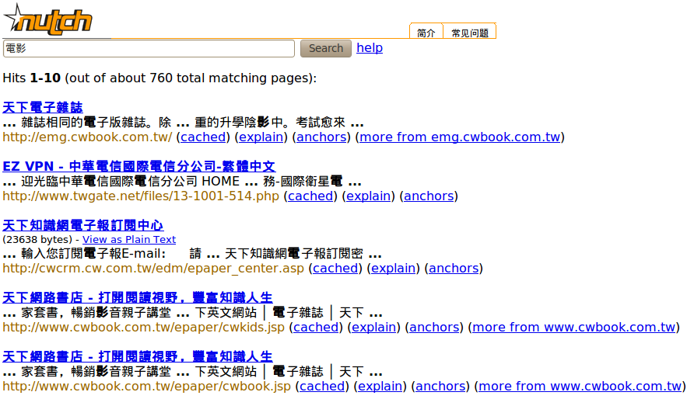
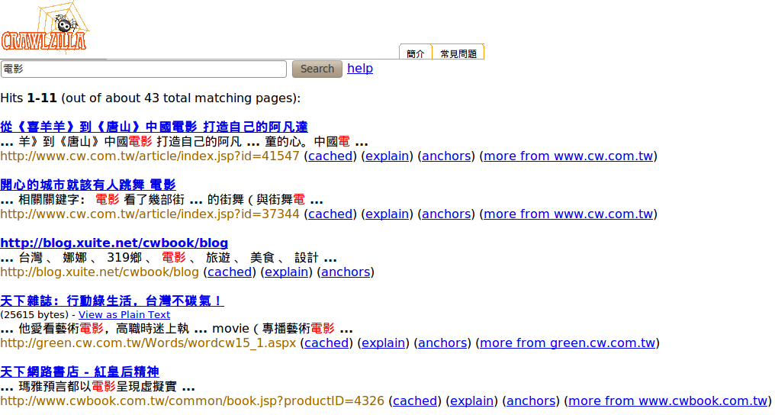
Crawlzilla 加入中文分詞效果
索引資料庫會以中文字詞為基本單位建立索引
搜尋引擎加入中文分詞搜尋範例
  無中文分詞時，搜尋關鍵字”電影”
  有中文分詞時，搜尋關鍵字”電影”

Slide 15
Why ik-analyzer?
 | Paoding | imdict | mmseg4j | ik-analyzer
使用者自定詞庫 | 支援 | 不支援 | 支援 | 支援
每秒處理文字 (基於官方介紹) | 100萬字 | 約26萬字 | 15萬字~24萬字 | 50萬字
相關支援文件 | 很少,幾乎沒有 | 很少, 幾乎沒有 | MMSeg演算法說明文件 | 提供一個詳細的使用範例及設定說明文件
其他 | 提供詞庫自動更新檢測 | 基於ictclas模組開發，分詞效率佳 | 實作最多分詞，但技術仍不成熟，待改善 | 針對Lucene全文檢索提供最佳化的查詢分析器-IKQueryParser，能提高Lucene檢索的命中率

Slide 16
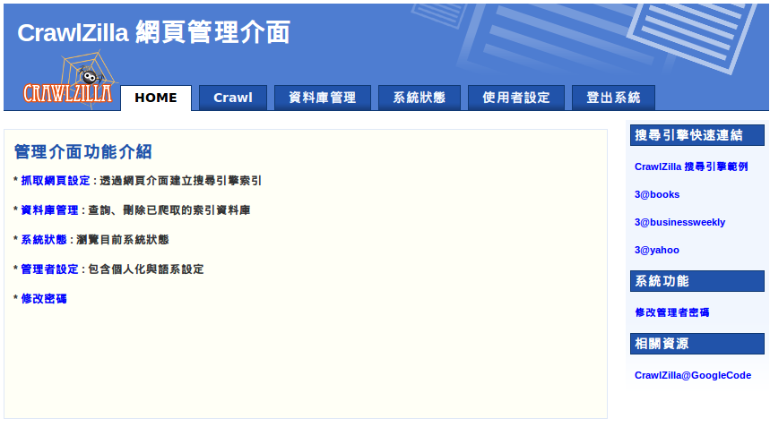
Crawlzilla網頁管理介面

Slide 17
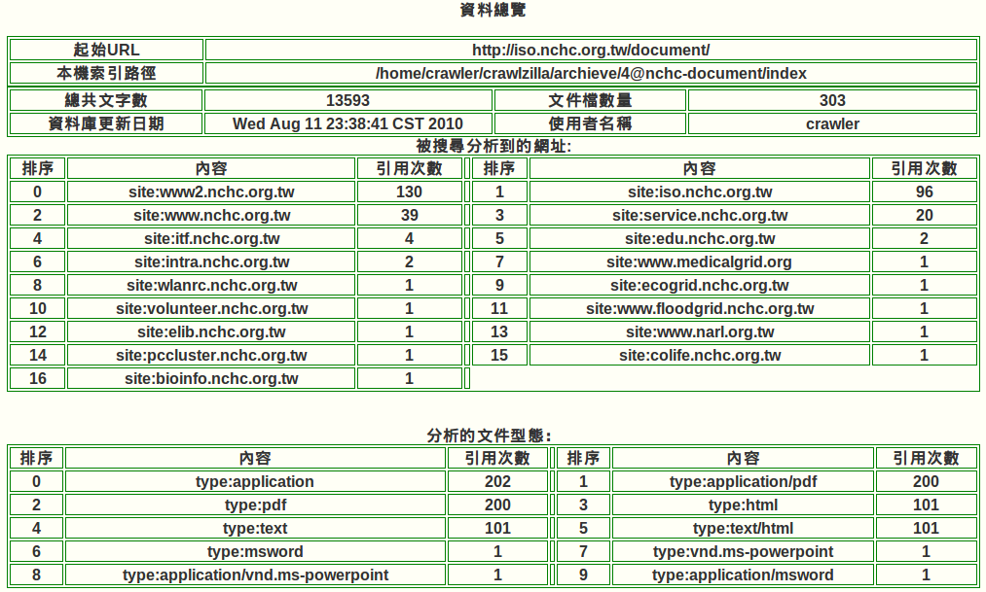
Crawlzilla網頁管理介面 – 資料庫管理

Slide 18
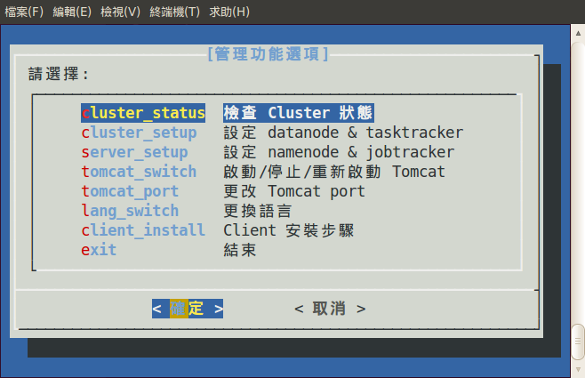
Crawlzilla叢集與伺服器管理介面

Slide 19

Crawlzilla系統Demo
系統安裝 (Demo Video also on Youtobe)

Slide 20
Crawlzilla系統Demo
網頁操作
  執行網頁爬取任務
  資料庫管理
  搜索引擎展示
系統管理

Slide 21
Q & A

Slide 22
mail list
陳威宇 waue@nchc.org.tw
郭文傑 rock@nchc.org.tw
楊順發 shunfa@nchc.org.tw

Slide 23
相關資源
Crawlzilla @ Google Code Project Hosting
  http://code.google.com/p/crawlzilla/
NCHC Cloud Computing Research Group
  http://trac.nchc.org.tw/cloud

